Slide 1
Csudajó áruház
Fedezd fel a lehetetlent!
Ács Norbert; Czakó Csongor; Rék Dávid

Slide 2





Felhasznált programok/weboldalak
Figma
Github
Jira
NightCafé
VSC

Slide 3
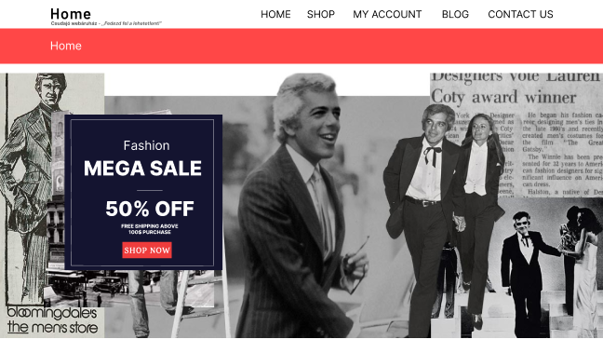

Norbert
Tervek összehasonlítása a kész projektekkel:
Home

Slide 4

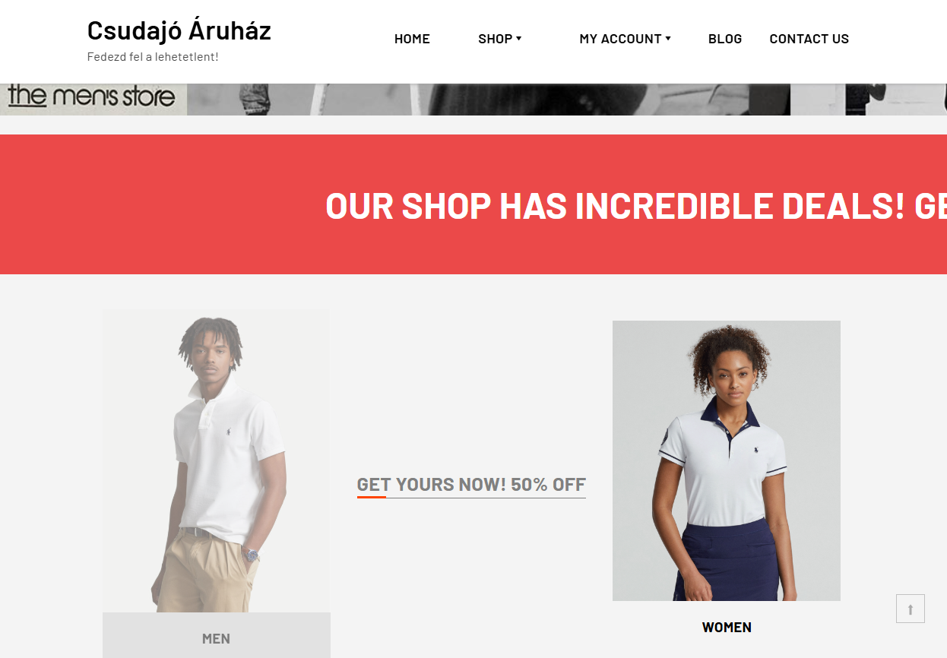
Norbert
Tervek összehasonlítása a kész projektekkel:
Home

Slide 5
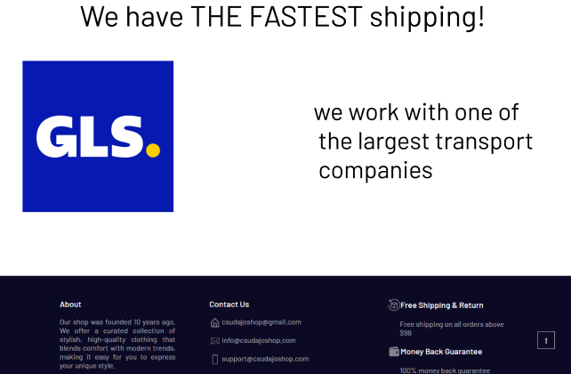

Norbert
Tervek összehasonlítása a kész projektekkel:
Home

Slide 6
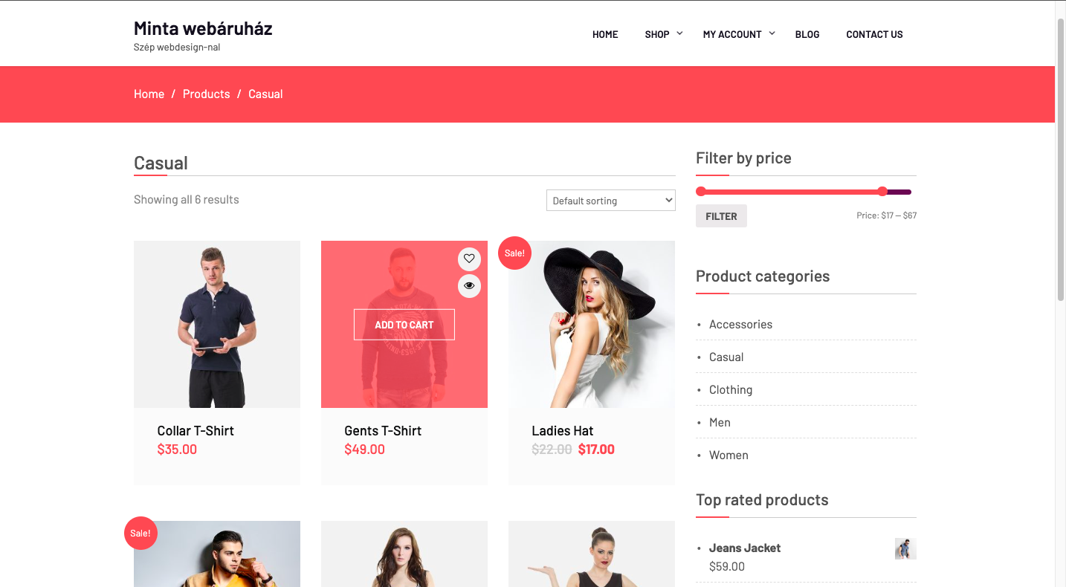
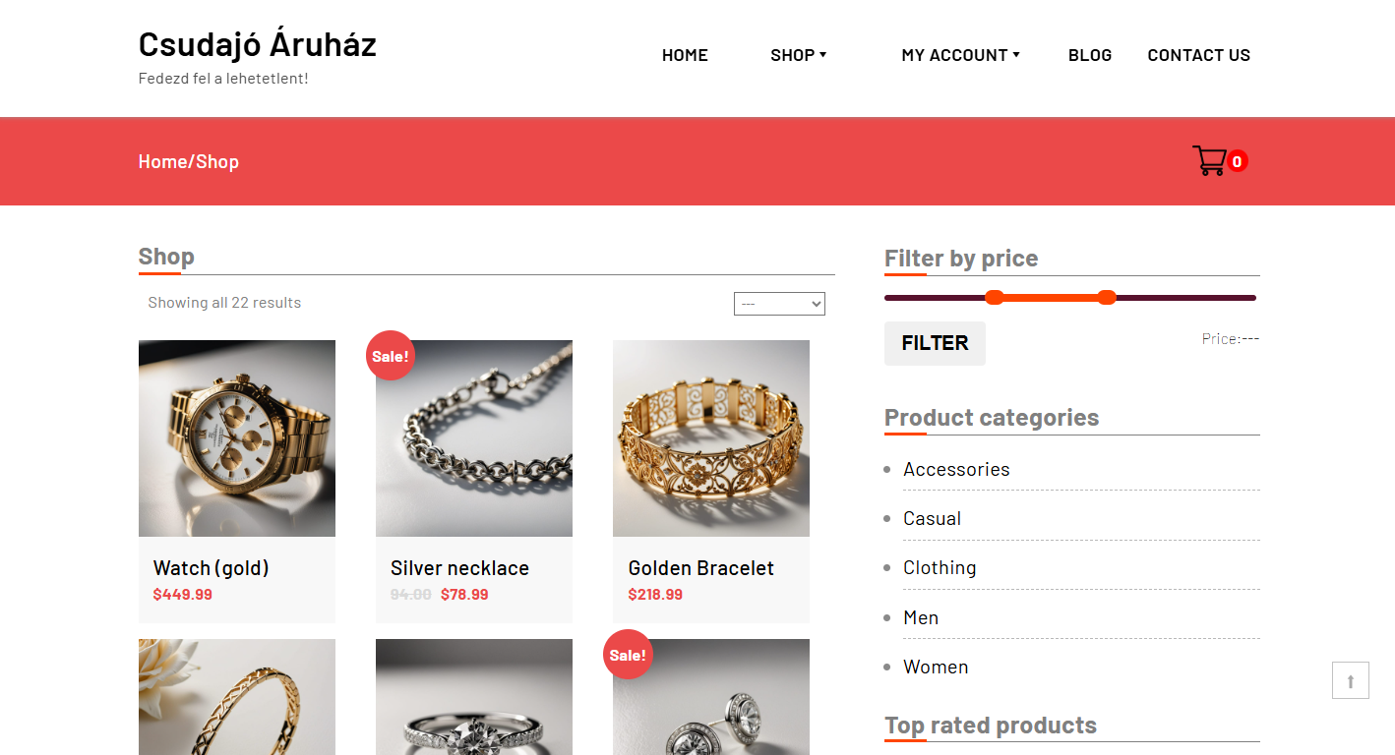
Mindenki
Tervek összehasonlítása a kész projektekkel:
Shop - tartalom

Slide 7
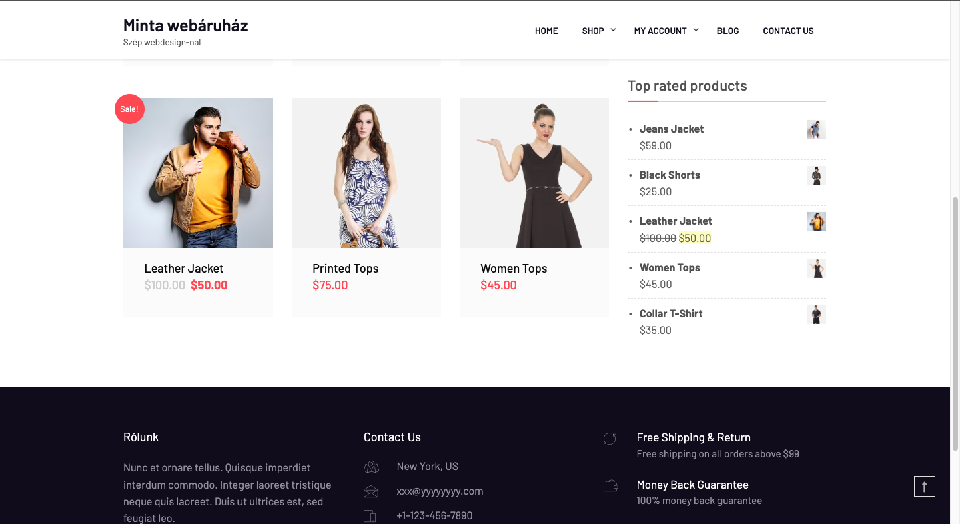
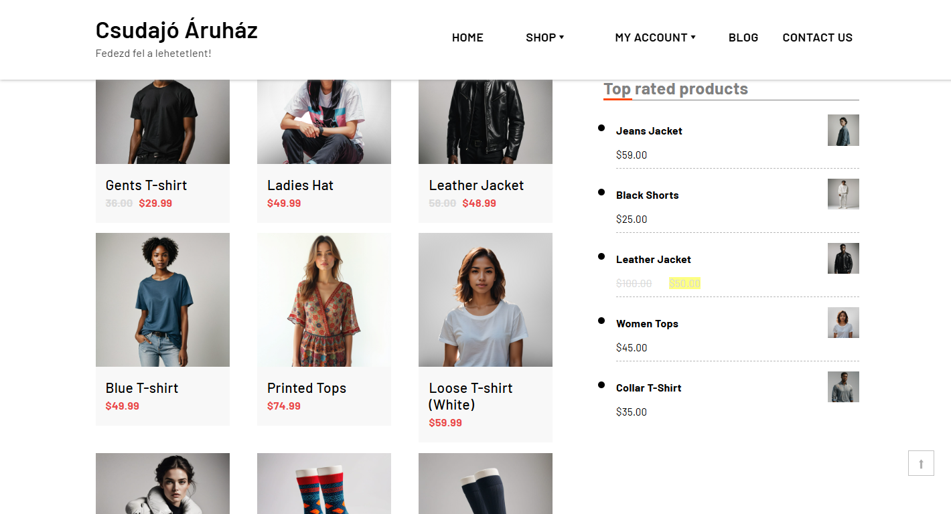
Mindenki
Tervek összehasonlítása a kész projektekkel:
Shop- tartalom

Slide 8
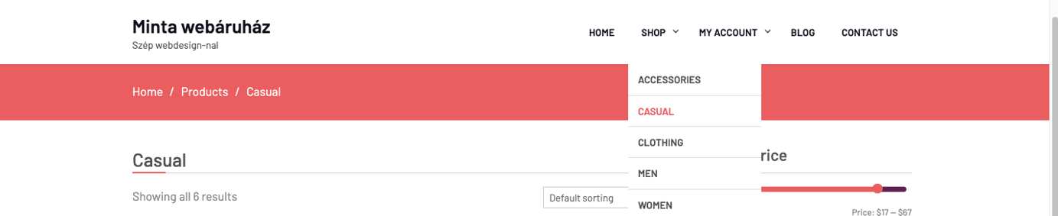
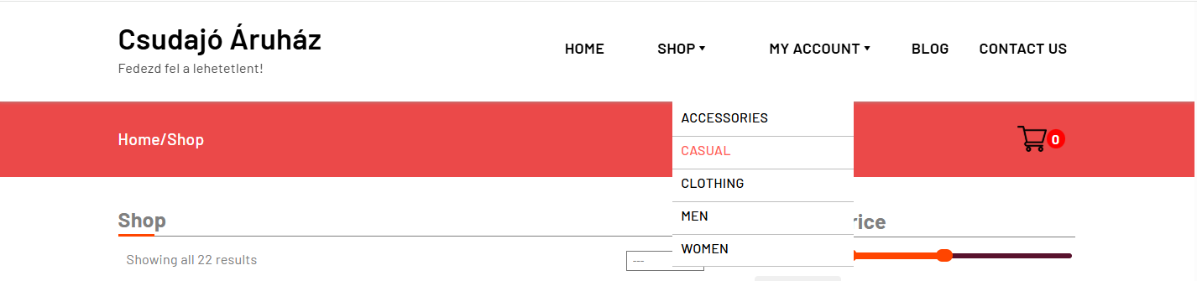
Csongor
Tervek összehasonlítása a kész projektekkel:
Fejléc

Slide 9
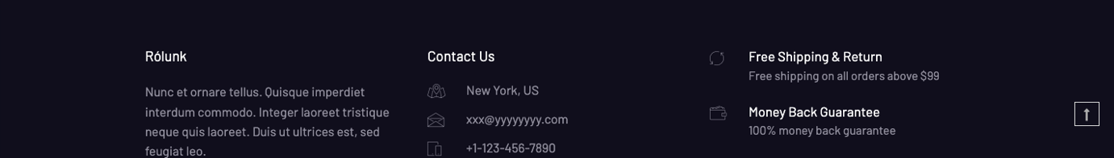
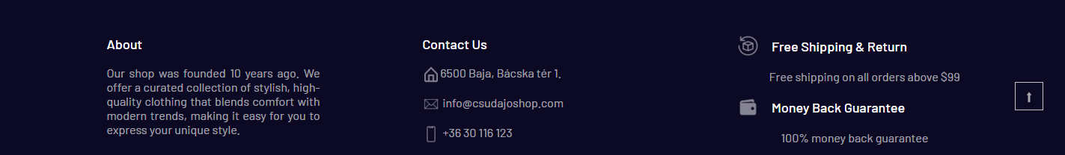
Csongor
Tervek összehasonlítása a kész projektekkel:
Lábléc

Slide 10
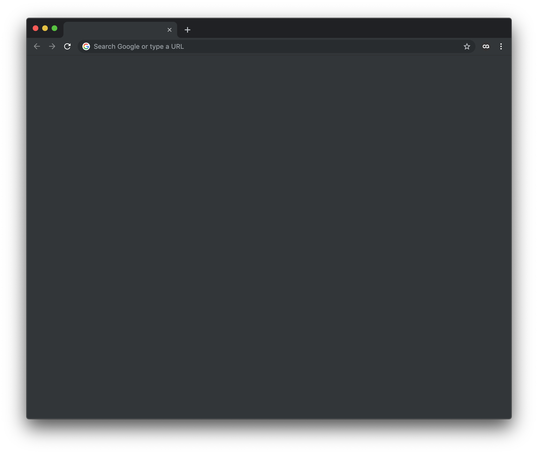
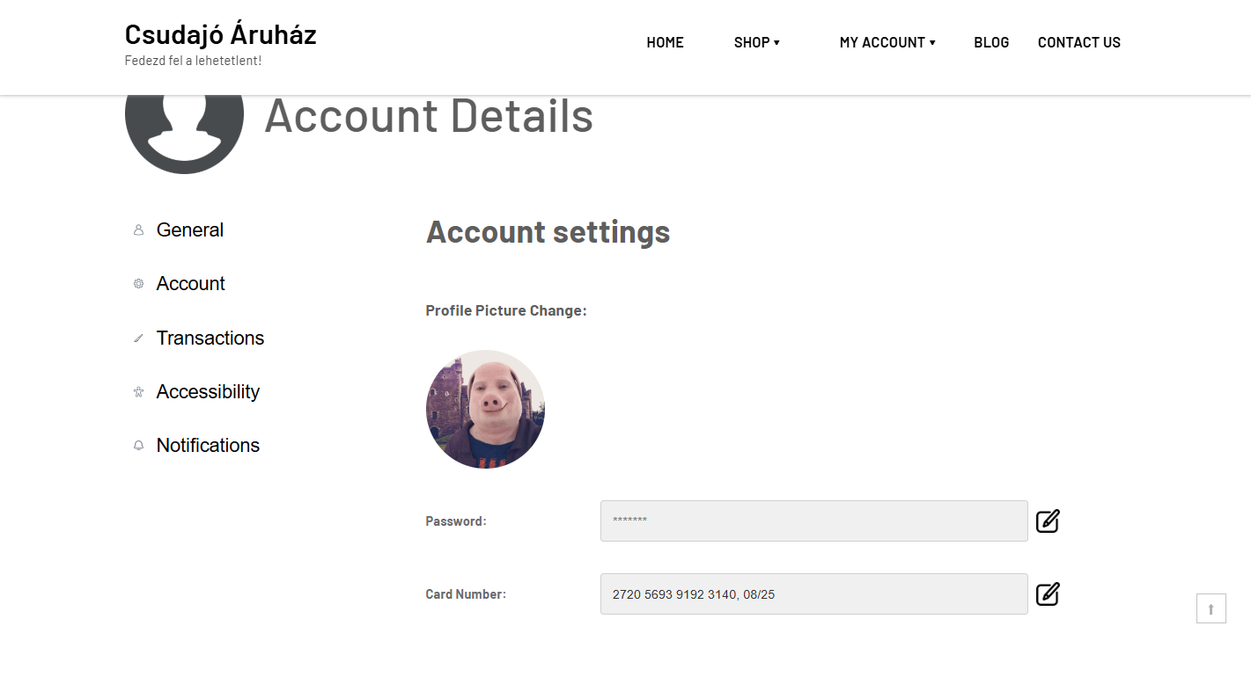
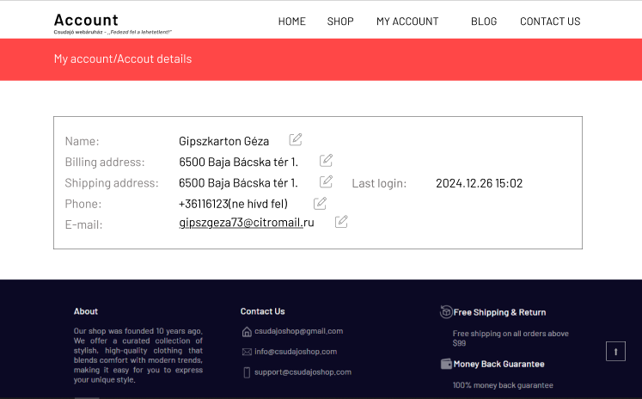
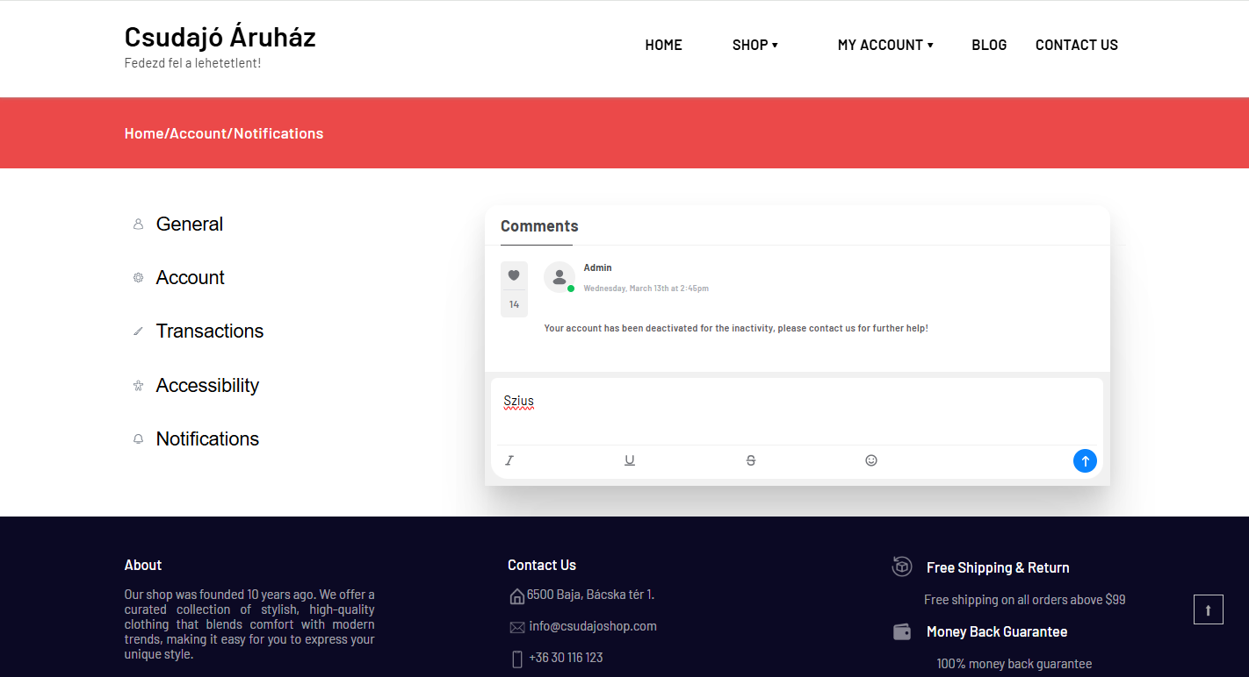
Norbert
Tervek összehasonlítása a kész projektekkel:
Account

Slide 11
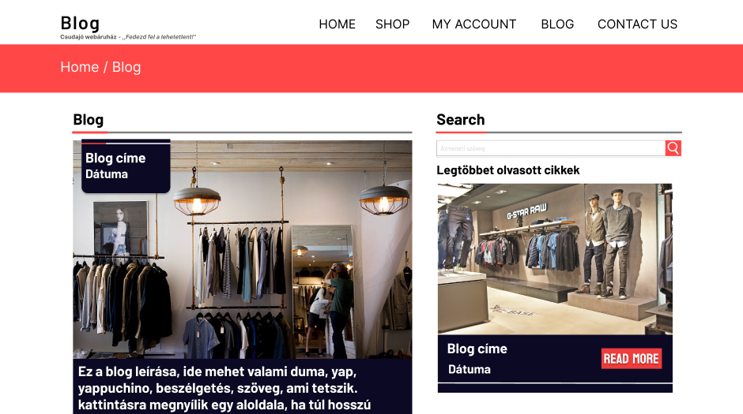
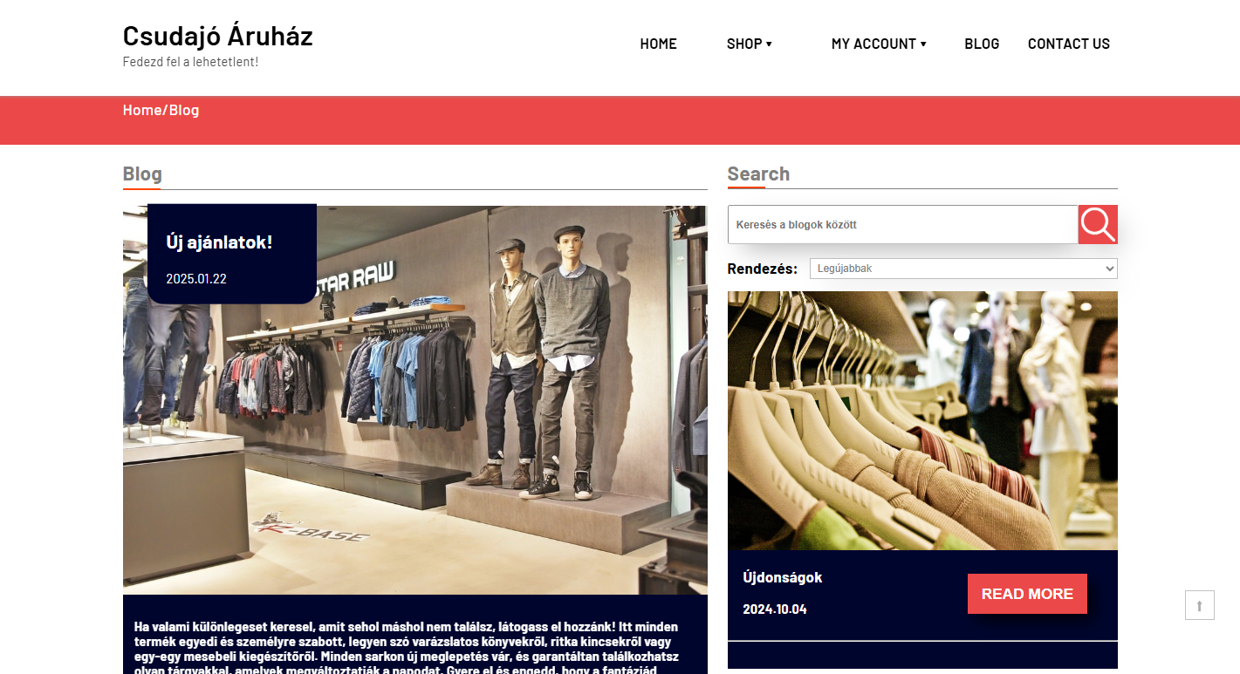
Dávid
Tervek összehasonlítása a kész projektekkel:
Blog

Slide 12
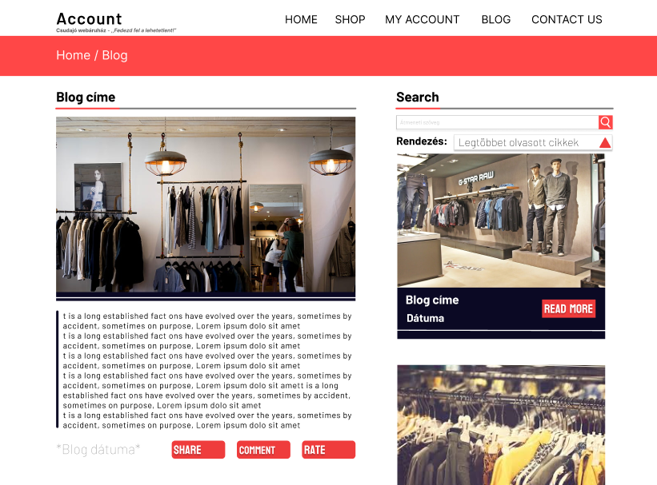

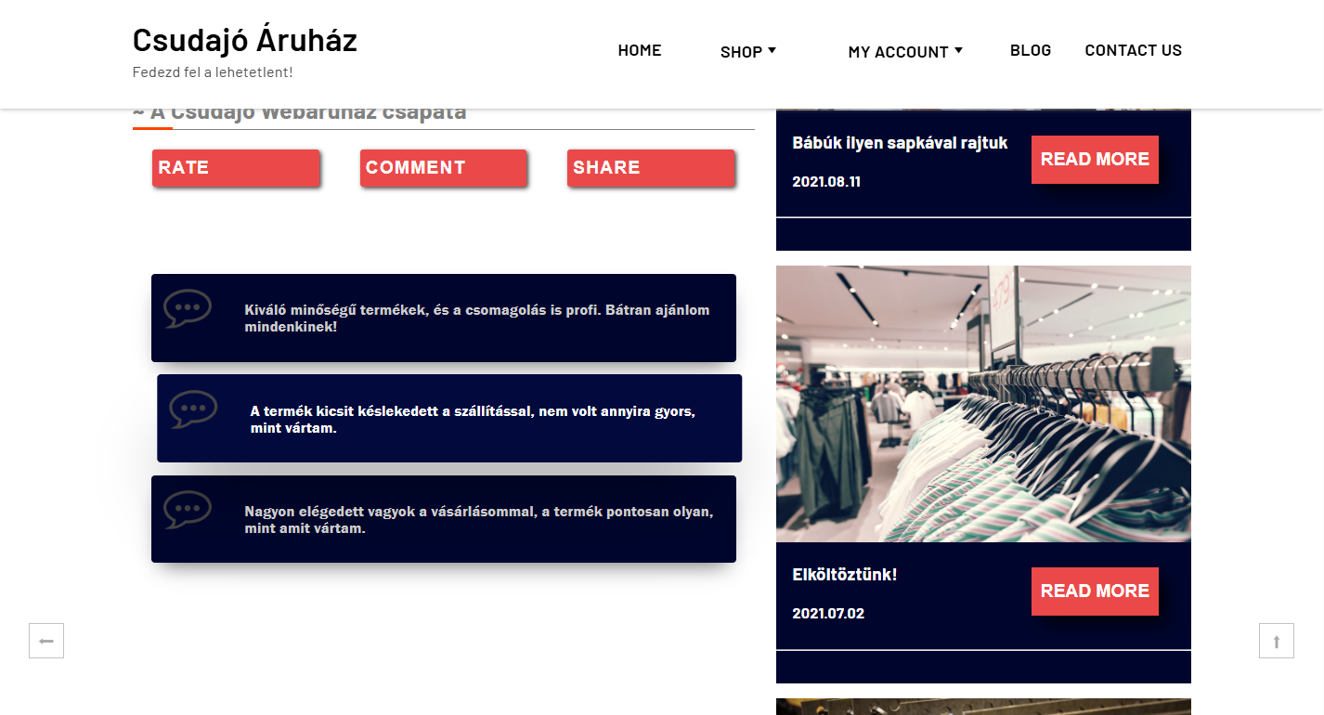
Dávid
Tervek összehasonlítása a kész projektekkel:
Blog

Slide 13
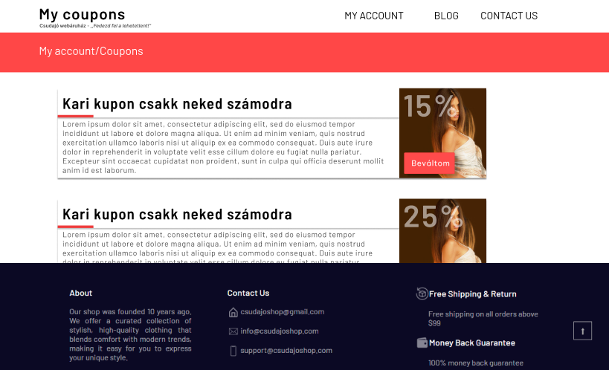
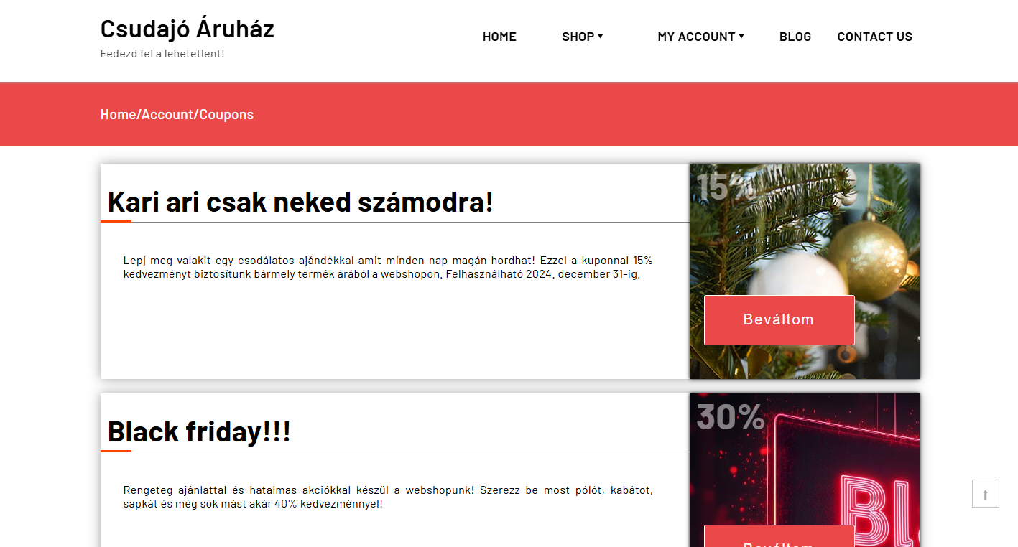
Csongor
Tervek összehasonlítása a kész projektekkel:
Coupons

Slide 14
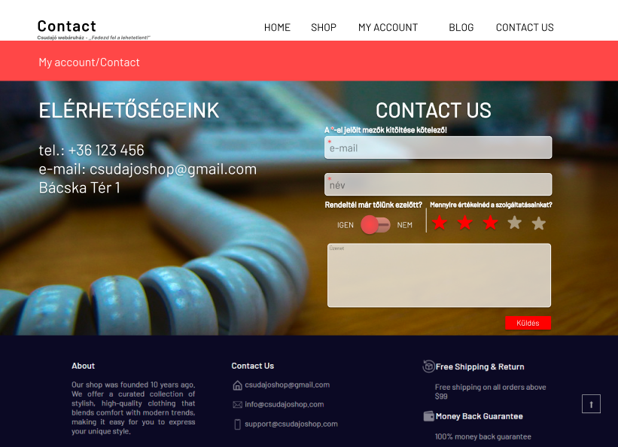
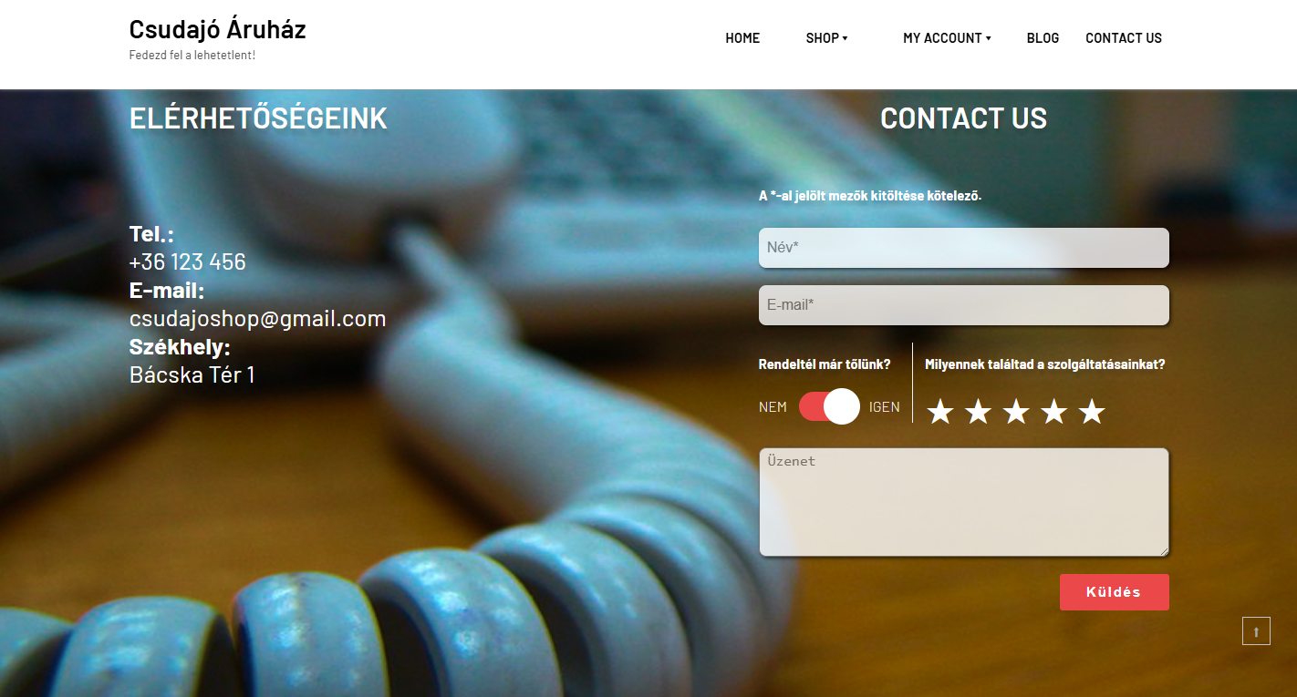
Csongor
Tervek összehasonlítása a kész projektekkel:
Coupons

Slide 15
Személyes tapasztalatok
Norbert
Csongor
Dávid

Slide 16
Személyes tapasztalatok
Norbert
Csongor
Dávid

Slide 17
Személyes tapasztalatok
Norbert
Csongor
Dávid

Slide 18
Személyes tapasztalatok
Norbert
Csongor
Dávid

Slide 19
Köszönjük a figyelmet!

